Slide 1
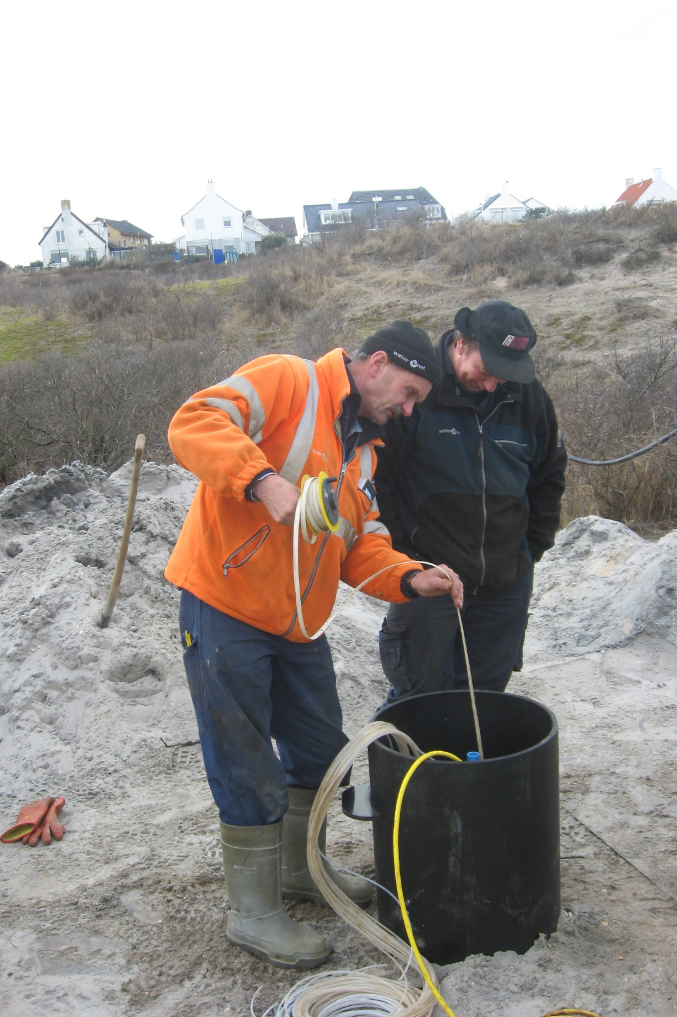
Grondwaterdata Waternet
T.b.v. Hackaton 29 oktober 2019

Slide 2
Wat voor tijdreeksen ?
Amsterdamse Waterleidingduinen
Kenmerken:
Relatief snel grondwatersysteem (getijden vanuit Noordzee, aanpassingen waterwinning) ~uren - dag
Trager systeem (neerslag gedreven, geen peilbeheersing) ~dagen - weken
Nog trager systeem (seizoensverschillen) ~jaar
Supertraag systeem (bewegingen van zoet/brak/zoute overgangszone) ~eeuwen
… allemaal in dezelfde reeksen
Zuiden van provincie Utrecht
Kenmerken:
Vrijwel allemaal “snelle” systemen, vrijwel overal peilbeheersing
Eveneens getij (vanuit de Lek)
Invloed van waterwinning

Slide 3
Wat valt er te zien ?
Voorspelbare fluctuaties (getij, deels waterwinning)
Onvoorspelbare fluctuaties (neerslag, deels waterwinning)
Fouten

Slide 4
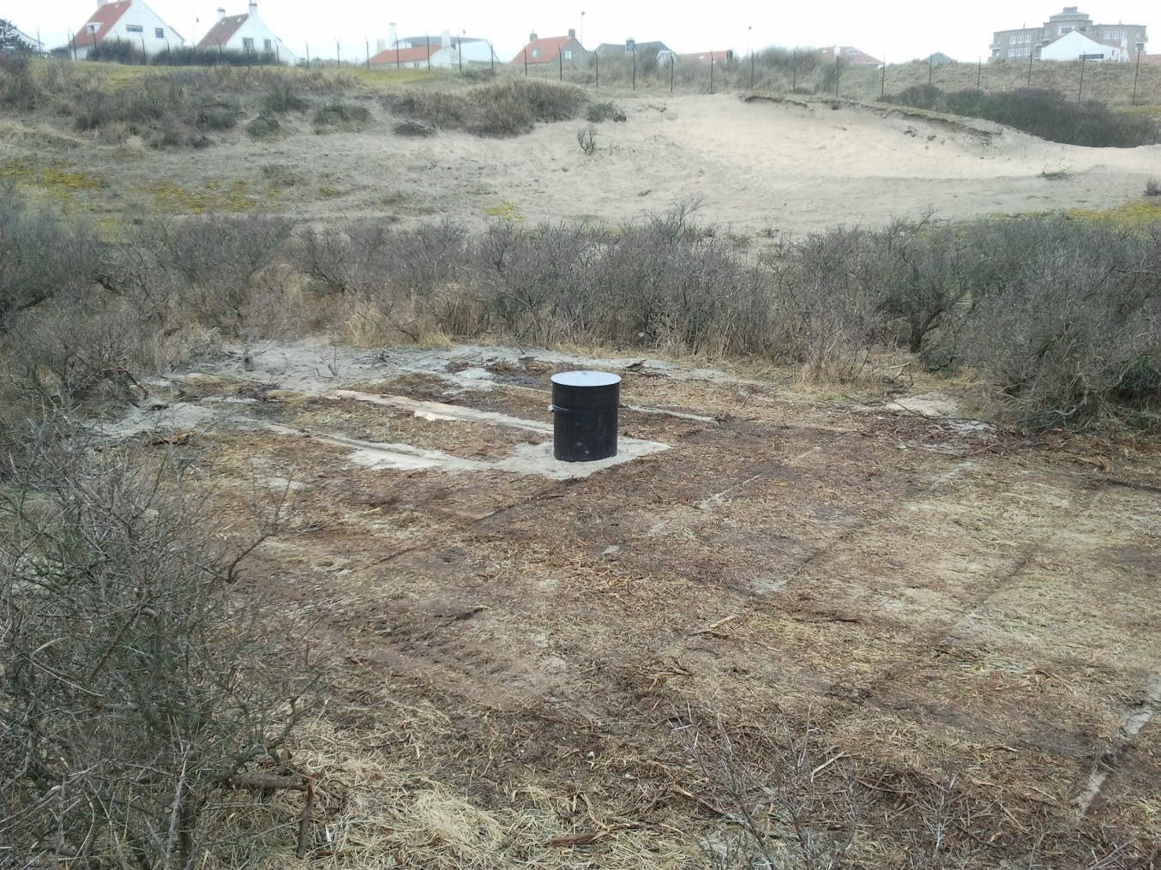
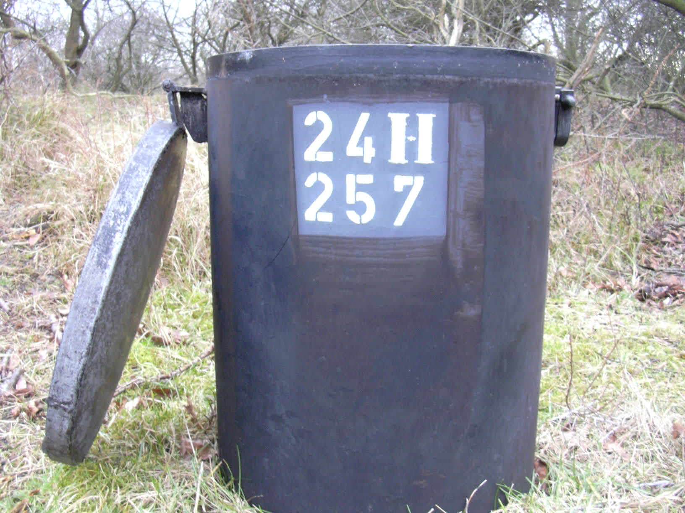
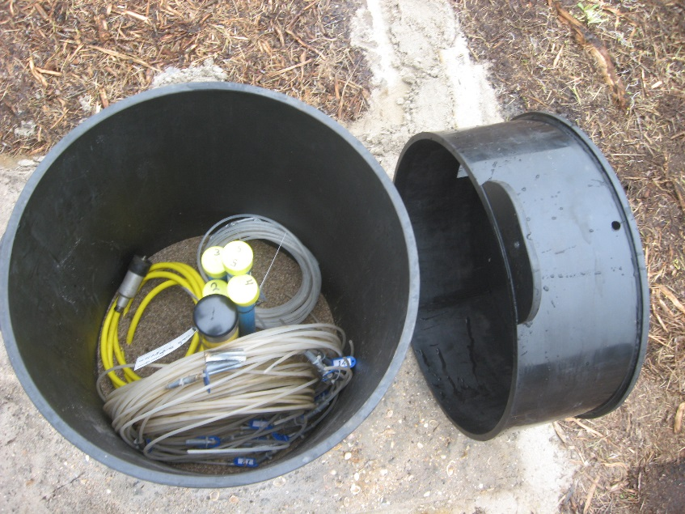
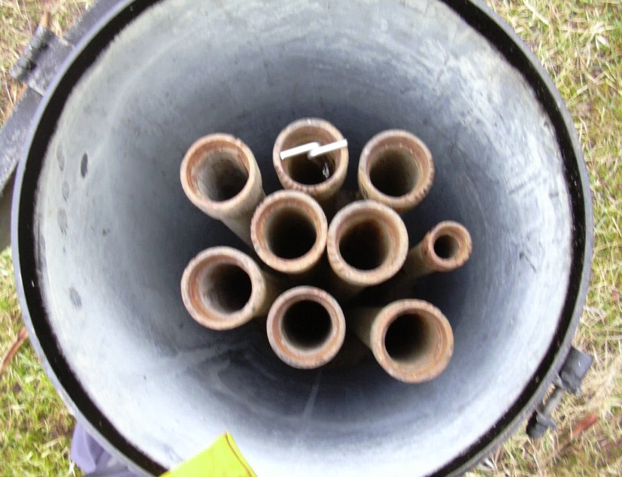
Hoe ziet een put er uit ?

Slide 5
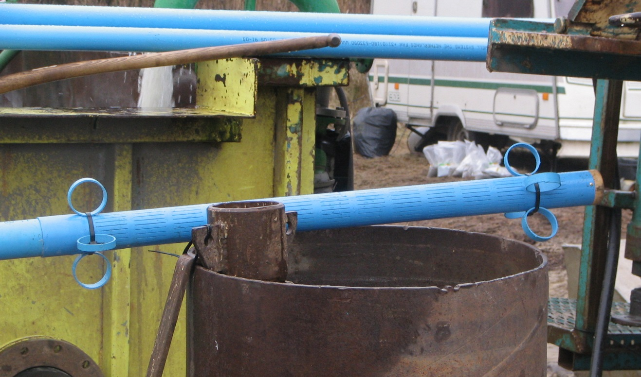
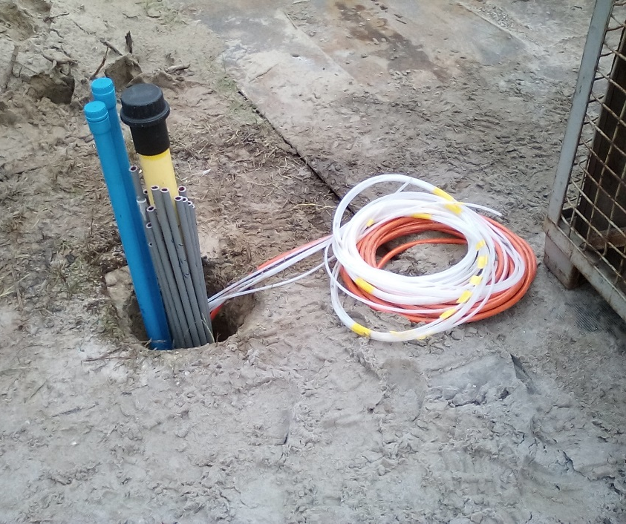
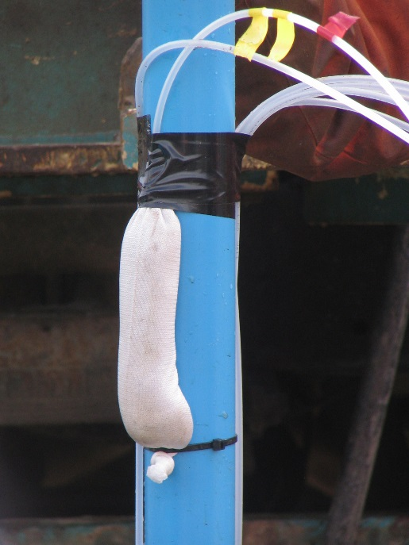
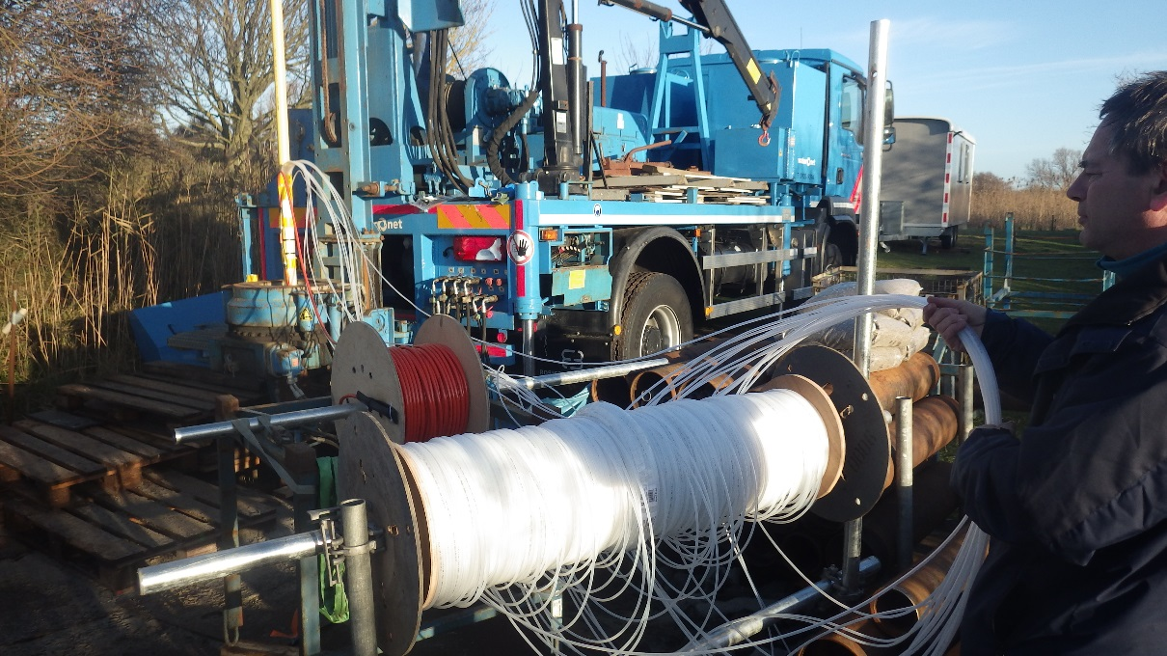
Opbouw van een (ingewikkelde) peilput
Gewoon peilfilter (2”)
Mini-
filter

Slide 6
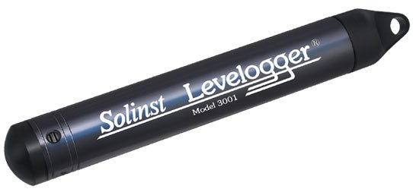
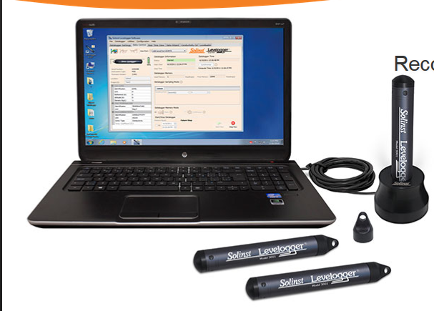
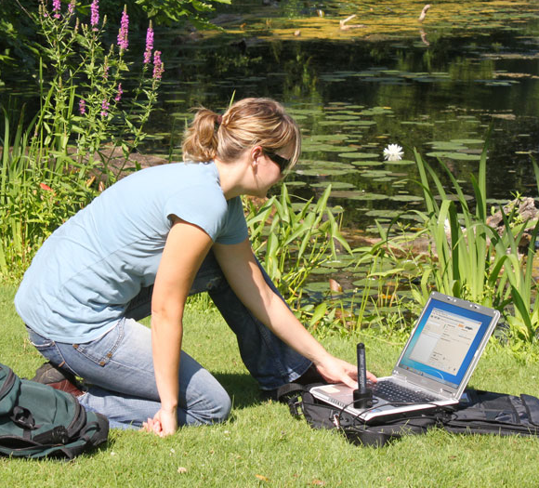
Sensors (drukopnemers)

Slide 7
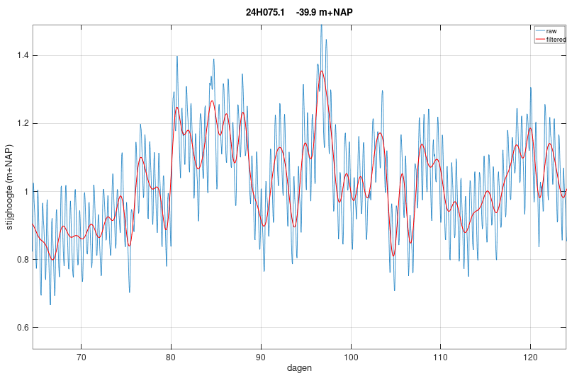
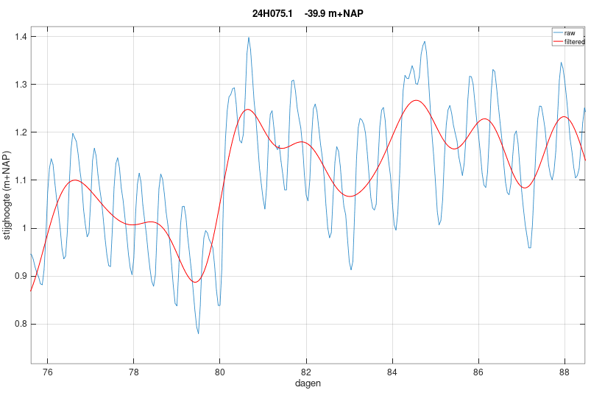
Tijdreeks van put in AWD met invloed van getij en neerslag

Slide 8
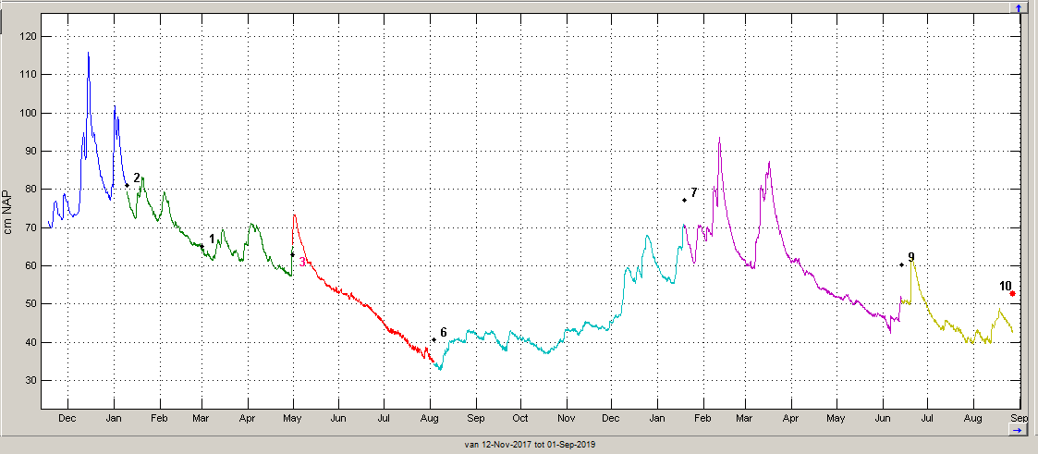
Fouten in meetreeksen
Drift van meetwaarden

Slide 9
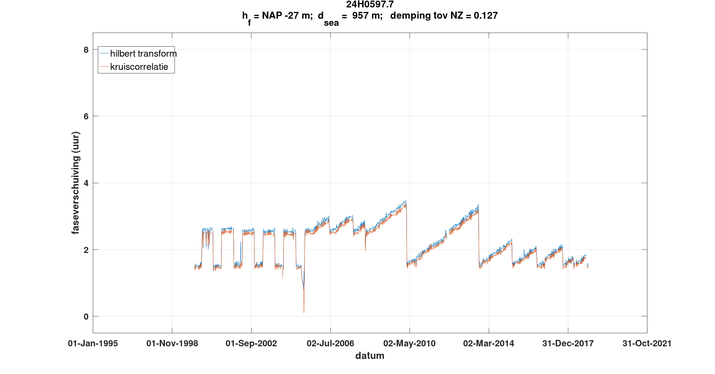
Fouten in meetreeksen
Zomer/wintertijd, drift in interne klok van datalogger

Slide 10
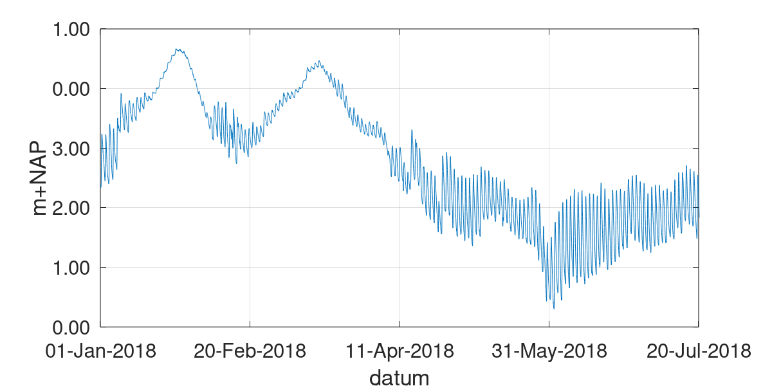
Utrecht-Zuid
Getij in de Lek

